Slide 1
У лукоморья дуб зеленый;
Златая цепь на дубе том:
И днем и ночью кот ученый
Всё ходит по цепи кругом;

Slide 2
Читать!
Думать!

Slide 3
«Мало уметь читать, надо уметь думать!»

Slide 4
Александр Сергеевич Пушкин (1799 – 1837)

Slide 5
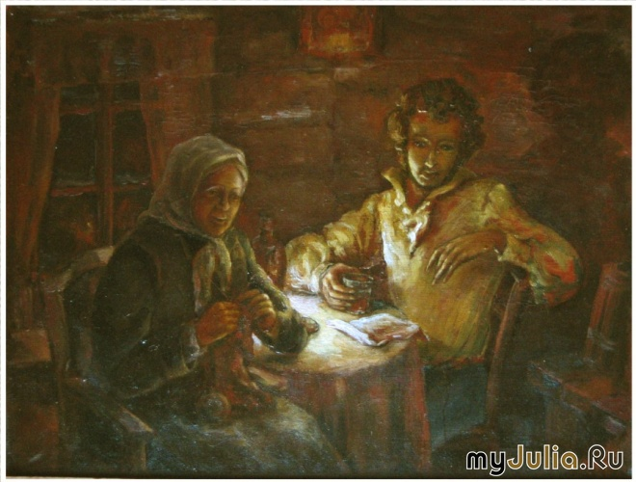
Арина Родионовна
Подруга дней моих суровых, Голубка дряхлая моя! Одна в глуши лесов сосновых Давно, давно ты ждешь меня.

Slide 6
Сказки А.С.Пушкина

Slide 8
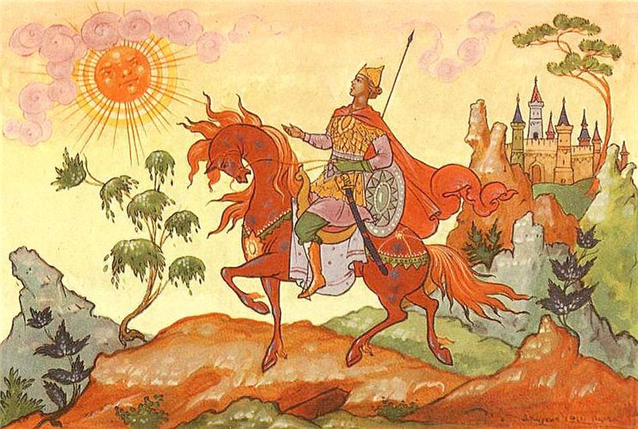
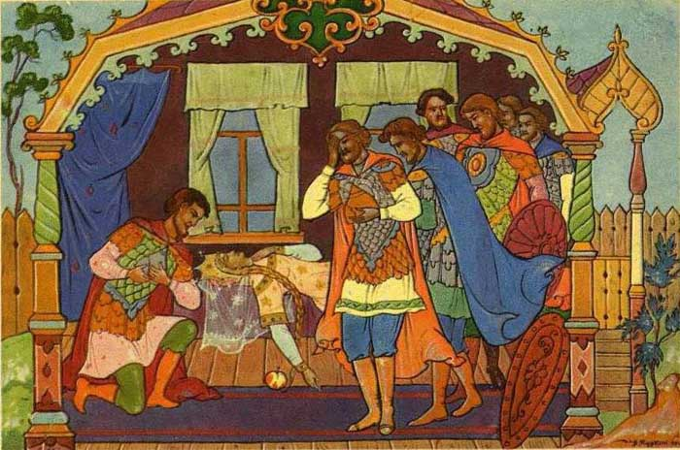

Slide 9
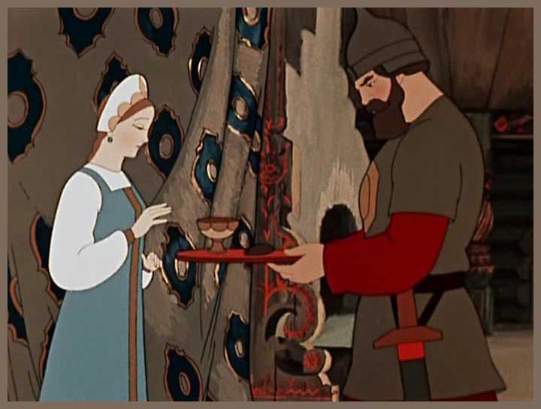
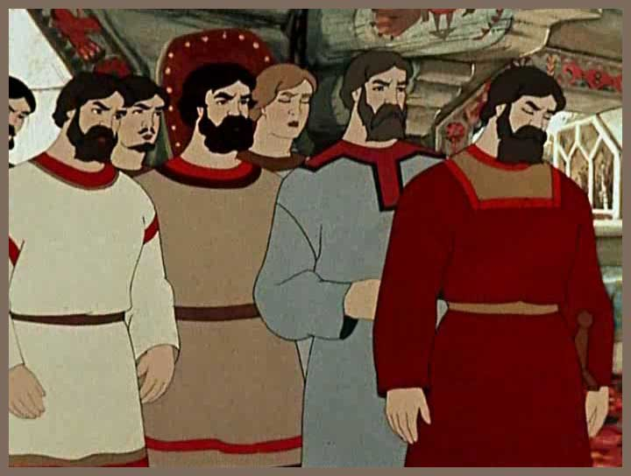

Slide 10
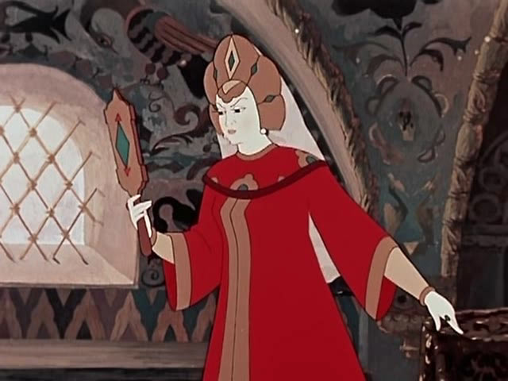
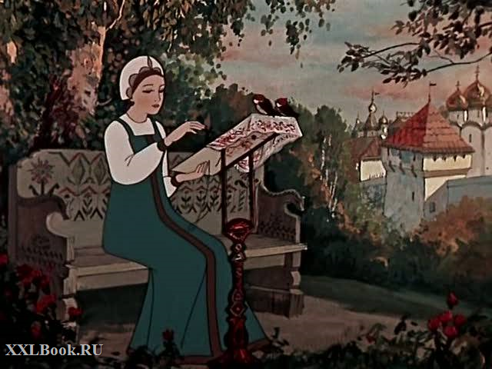

Slide 11
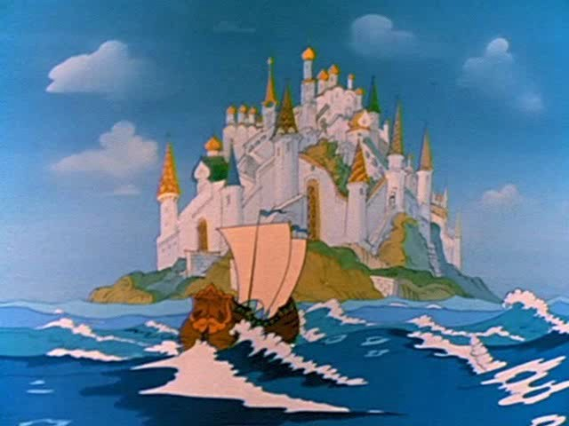
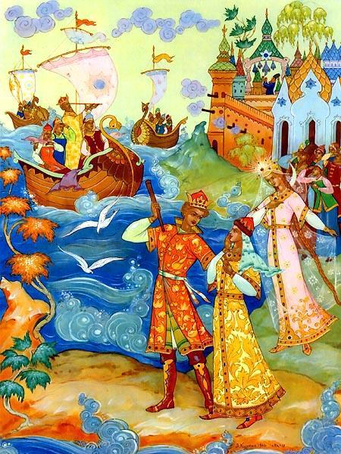

Slide 12
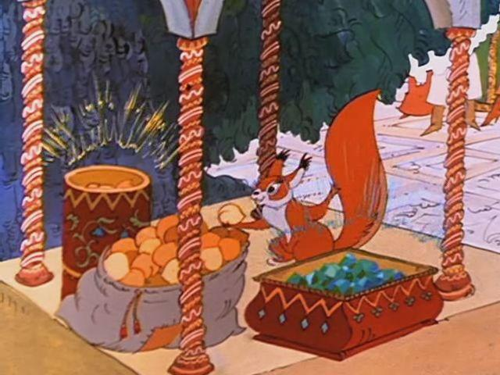
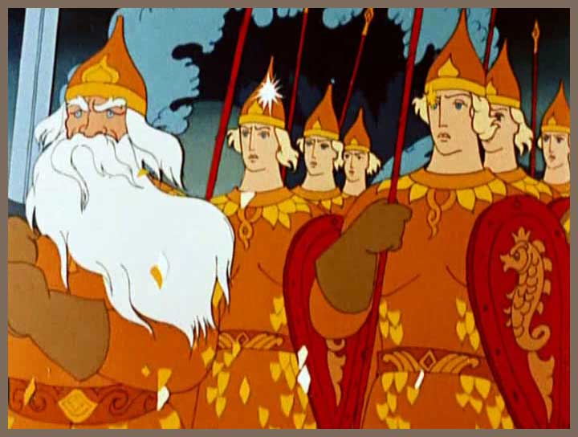
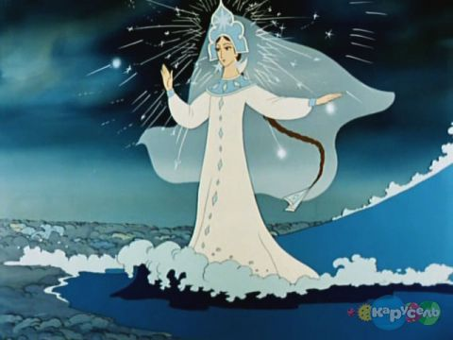

Slide 13
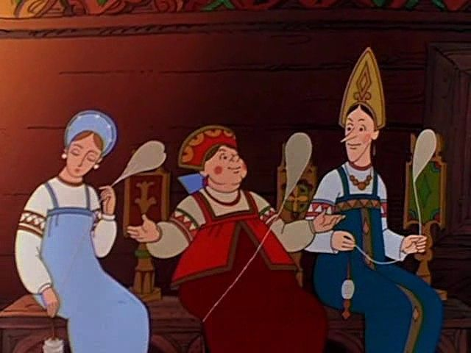
Три девицы под окном
Пряли поздно вечерком
«Кабы я была царица, — Говорит одна девица, — То на весь крещеный мир Приготовила б я пир». «Кабы я была царица, — Говорит ее сестрица, — То на весь бы мир одна Наткала я полотна». «Кабы я была царица, — Третья молвила сестрица, — Я б для батюшки-царя Родила богатыря».

Slide 14
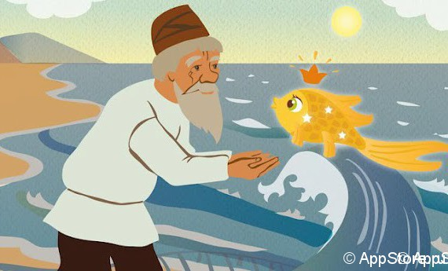

Slide 15
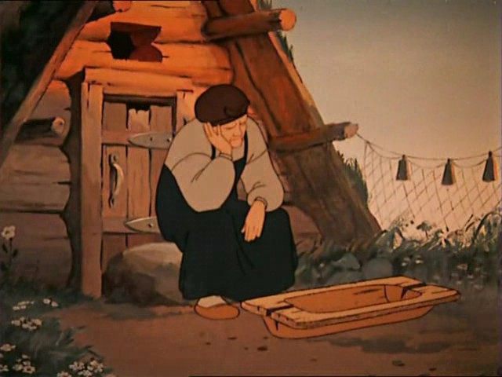
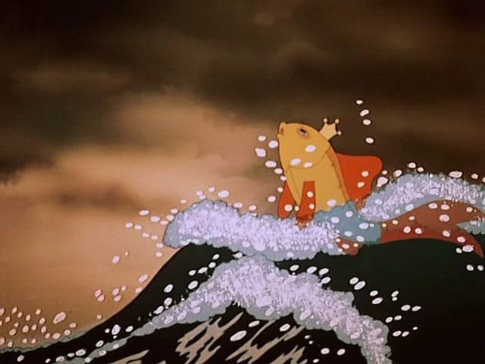

Slide 16
